Slide 1
TIẾNG VIỆT 1
Tập 2
Tuần 30
Tập đọc: Sẻ anh, sẻ em

Slide 2


Khởi động

Slide 3

TẬP ĐỌC

Slide 4


Slide 5

Tập đọc
Sẻ anh, sẻ em

Slide 6

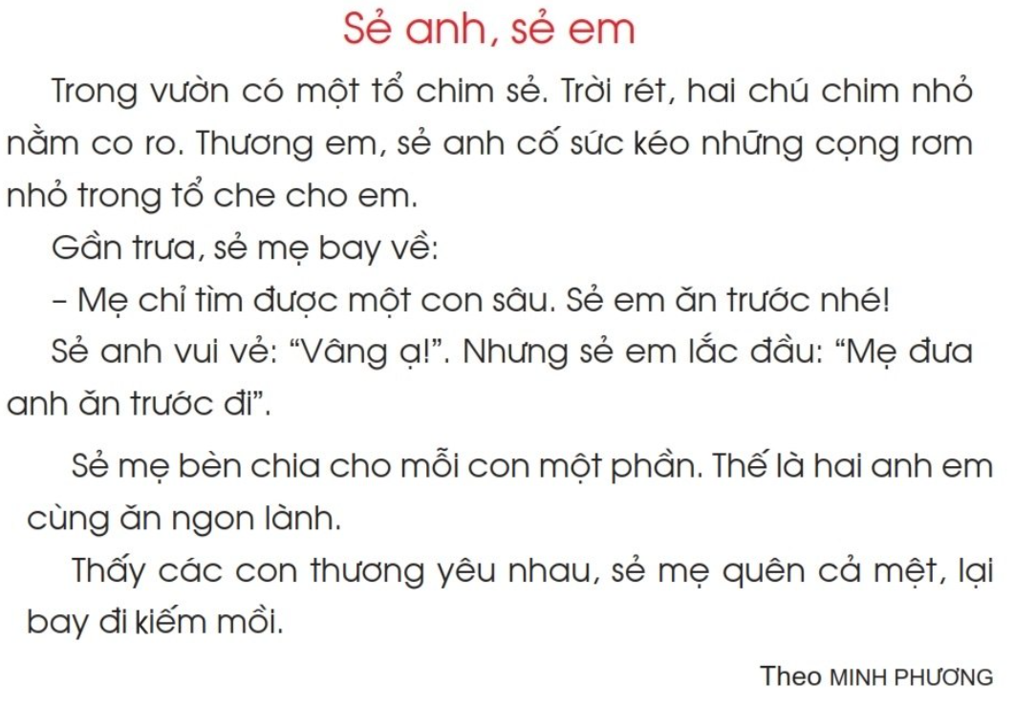

Slide 7


Slide 8
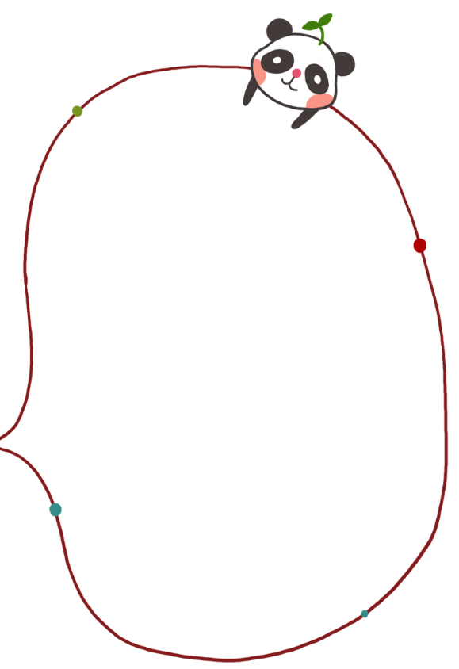
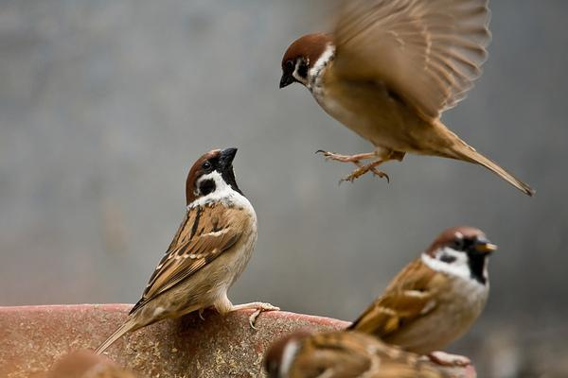



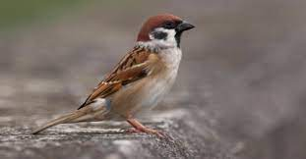

chim sẻ
GIẢI NGHĨA TỪ NGỮ

Slide 9
chim sẻ
GIẢI NGHĨA TỪ NGỮ
nằm co ro
thương yêu nhau

Slide 11

1
2
3
4
5
6
7
8
9
10
11
12
13

Slide 12

LUYỆN ĐỌC CÂU:
Gần trưa, sẻ mẹ bay về:
- Mẹ chỉ tìm được một con sâu. Sẻ em ăn trước nhé!
Sẻ anh vui vẻ: “Vâng ạ!”. Nhưng sẻ em lắc đầu: “Mẹ đưa cho anh ăn trước đi”.

Slide 13

LUYỆN ĐỌC
ĐOẠN

Slide 14
1
2
3
4

Slide 16

Thi đọc

Slide 18
Hoc10 chúc các em học tốt!

